Slide 1
CHỦ ĐỀ:
NGÀNH RUỘT KHOANG
Bài 9: THỦY TỨC

Slide 2
Kiểm tra kiến thức cũ
2. Kể tên một số động vật nguyên sinh mà em biết?
Trùng roi, trùng giày, trùng biến hình, trùng kiết lị, trùng sốt rét...
2.Theo em loài nào sống kí sinh loài nào sống tự do?
Sống tự do : Trùng roi, trùng giày, trùng biến hình.
Sống kí sinh: trùng kiết lị, trùng sốt rét...
Notes:
TÔ: HÓA – SINH – CÔNG NGHỆ - THỂ DỤC, GV: PHẠM THỊ HƯƠNG

Slide 3
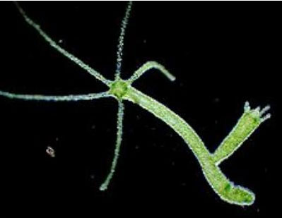
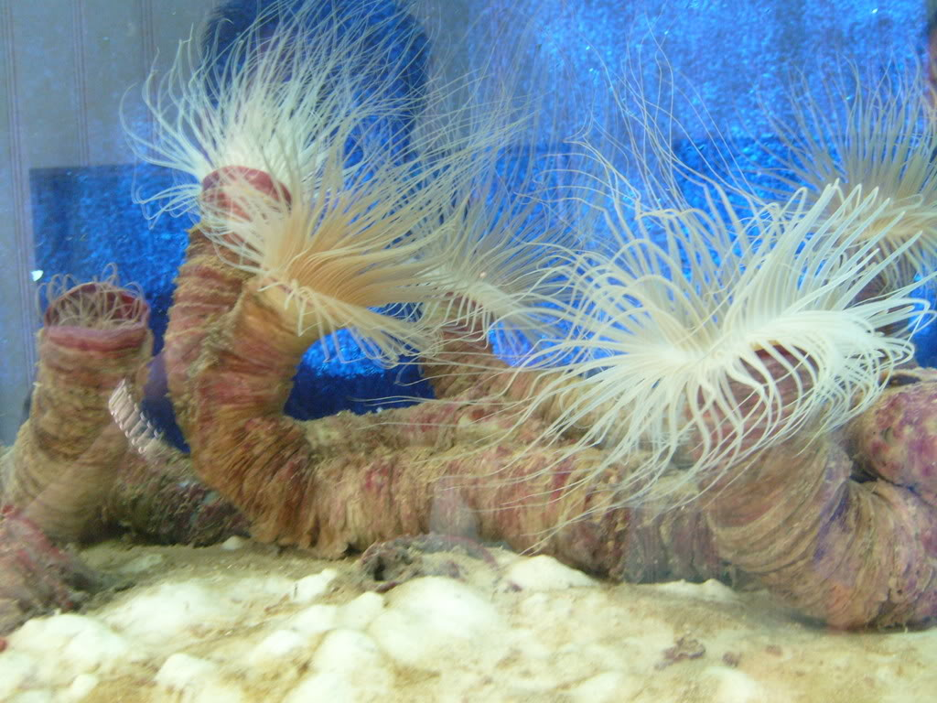
CHỦ ĐỀ 2
NGÀNH RUỘT KHOANG
Ruột khoang là ngành động vật đa bào bậc thấp, cơ thể đối xứng tỏa tròn.
Hải quỳ
Thủy tức
Notes:
TÔ: HÓA – SINH – CÔNG NGHỆ - THỂ DỤC, GV: PHẠM THỊ HƯƠNG

Slide 4
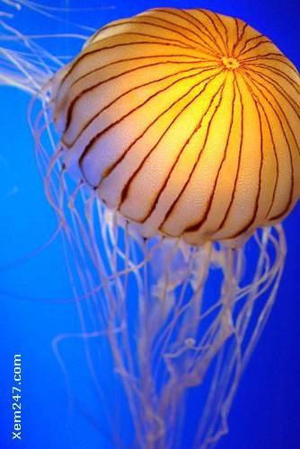
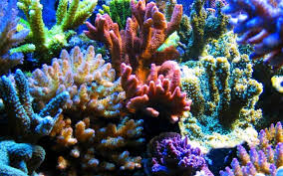
Sứa
San hô
Notes:
TÔ: HÓA – SINH – CÔNG NGHỆ - THỂ DỤC, GV: PHẠM THỊ HƯƠNG

Slide 6
Dựa vào thông tin SGK trang 29, cho biết thủy tức sống ở đâu?
Thủy tức
Thủy tức sống ở nước ngọt có thể gặp ở
ao, hồ, giếng

Slide 7
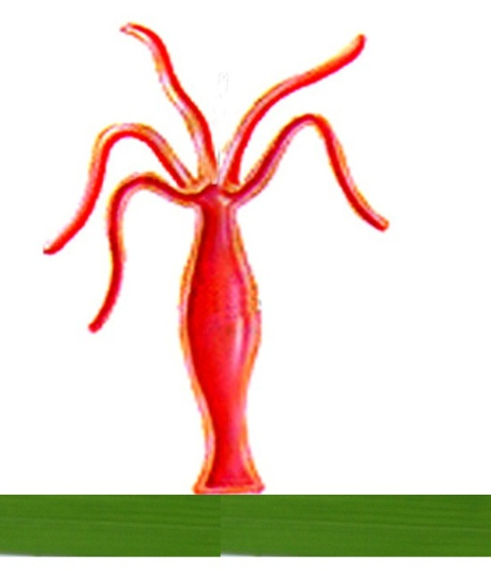
I- HÌNH DẠNG NGOÀI VÀ DI CHUYỂN
1. Hình dạng ngoài
Hình dạng ngoài của thủy tức

Slide 8
I- HÌNH DẠNG NGOÀI VÀ DI CHUYỂN
1. Hình dạng ngoài
- Hình trụ dài
Lỗ miệng
- Cấu tạo ngoài:
Tua miệng
+ có lỗ miệng, xung quanh có các tua miệng.
+ Phần dưới là đế bám.
Trục đối xứng
+ Đối xứng tỏa tròn.
Đế
Hình dạng ngoài của thủy tức

Slide 9
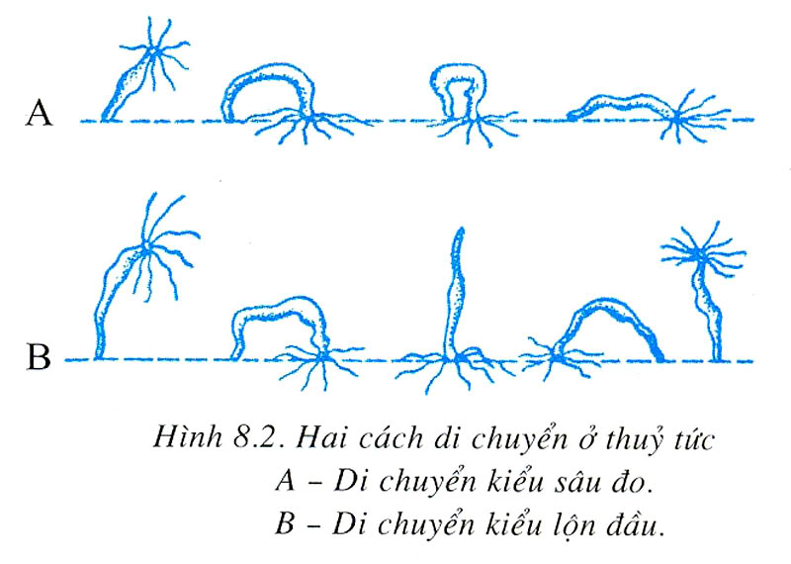
2. Di chuyển
Quan sát hình 8.2, hãy cho biết thủy tức có mấy cách di chuyển và đó là kiểu gì?

Slide 10
I- HÌNH DẠNG NGOÀI VÀ DI CHUYỂN
Hình dạng: - Thủy tức có cơ thể hình trụ dài, đối xứng tỏa tròn. - Phần trên cơ thể có lỗ miệng, xung quanh miệng có các tua miệng. - Phần dưới có đế bám. 2. Di chuyển: Thuỷ tức có hai kiểu di chuyển: Kiểu sâu đo và lộn đầu

Slide 11
II- CẤU TẠO TRONG
Quan sát hình và cho biết thành cơ thể thủy tức có cấu tạo gồm mấy lớp, đó là những lớp nào?

Slide 12
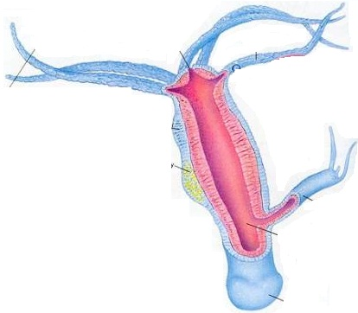
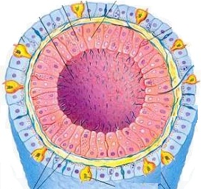
II- CẤU TẠO TRONG
Tầng keo
Lớp ngoài
Lớp trong
Lát cắt dọc cơ thể thủy tức
Lát cắt ngang cơ thể thủy tức

Slide 13
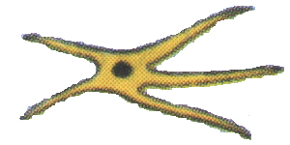
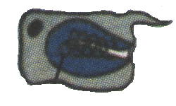
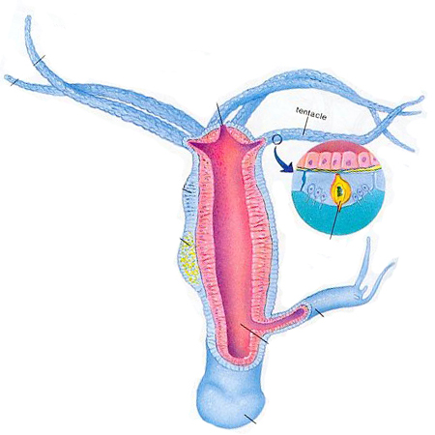
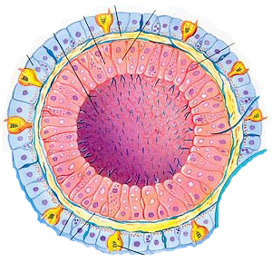
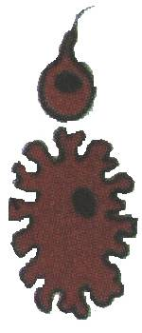
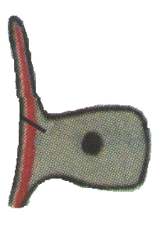
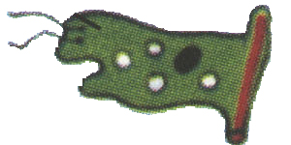
Lát cắt ngang cơ thể thủy tức
Lát cắt dọc cơ thể thủy tức

Slide 14
Lát cắt ngang cơ thể thủy tức
Lát cắt dọc cơ thể thủy tức
TB thần kinh
TB gai
TB sinh sản
TB mô bì cơ
TB mô cơ tiêu hóa

Slide 15
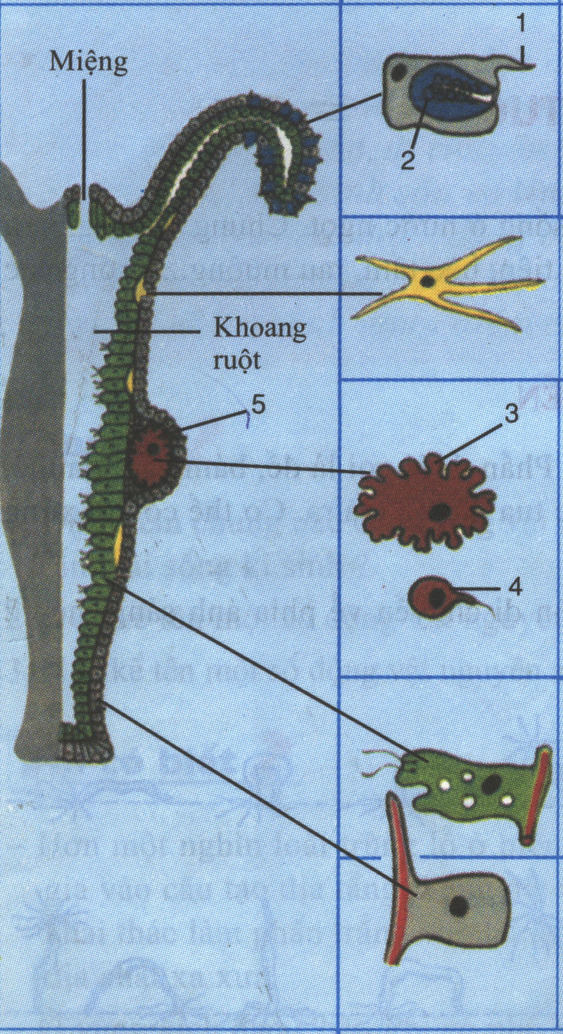
Cơ thể thủy tức Bổ dọc | Hình 1 số Tế bào | Tên tế bào

Slide 16
Cơ thể thủy tức bổ dọc | Hình 1 số tế bào | Tên tế bào
Tế bào gai
Tế bào thần kinh
Tế bào sinh sản
Tế bào mô cơ tiêu hoá
Tế bào mô bì cơ

Slide 17
II- CẤU TẠO TRONG
- Thành cơ thể có 2 lớp:
+ Lớp ngoài: gồm…
+ Lớp ngoài: gồm tế bào gai, tế bào thần kinh, tế bào sinh sản. tế bào mô bì – cơ
+ Lớp trong:
tế bào mô cơ – tiêu hóa
- Giữa 2 lớp là tầng keo mỏng.

Slide 18
III- DINH DƯỠNG
1.Thức ăn của thủy tức là gì?
2. Nhờ loại tế bào nào của cơ thể mà thủy tức giết được con mồi?

Slide 19
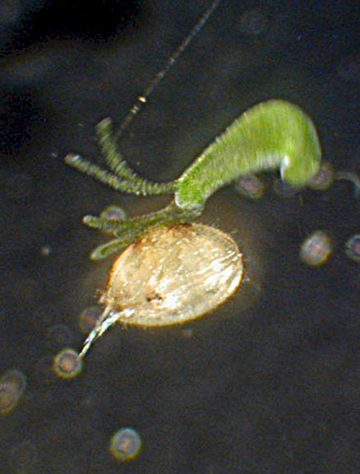
III- DINH DƯỠNG
3.Thủy tức đưa mồi vào miệng bằng cách nào?

Slide 20
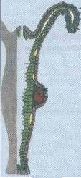
III- DINH DƯỠNG
4. Nhờ loại tế bào nào của cơ thể thủy tức mà mồi được tiêu hóa?
Miệng
Khoang ruột
Tế bào mô cơ – tiêu hóa

Slide 21
III- DINH DƯỠNG
5. Thủy tức có ruột hình túi (ruột túi) nghĩa là chỉ có một lỗ miệng duy nhất thông với ngoài, vậy chúng thải bã bằng cách nào?

Slide 22
Khoang ruột

Slide 23
III- DINH DƯỠNG
6.Thủy tức hô hấp bằng bộ phận nào của cơ thể?

Slide 24
III- DINH DƯỠNG
- Thủy tức bắt mồi nhờ các tua miệng
- Quá trình tiêu hóa thực hiện trong ruột túi nhờ tế bào mô cơ tiêu hóa
- Sự trao đổi khí thực hiện qua thành cơ thể.

Slide 25
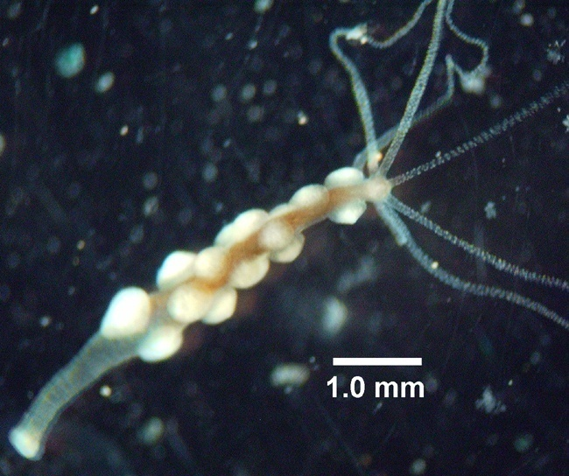
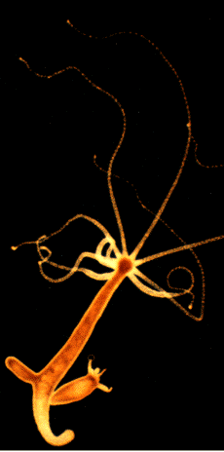
IV- SINH SẢN.
Chồi

Slide 26
IV- SINH SẢN.
Ở điều kiện nào thì thủy tức sinh sản vô tính ?
Ở điều kiện nào thì thủy tức sinh sản hữu tính ?

Slide 27
IV- SINH SẢN.
Chồi

Slide 28
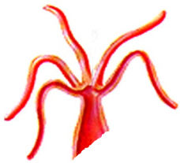
IV- SINH SẢN.
Hiện tượng tái sinh
ở thủy tức như thế nào?
Khả năng tái sinh của thủy tức

Slide 29
IV- SINH SẢN.
- Thủy tức sinh sản vừa vô tính( mọc chồi) vừa hữu tính. Chúng có khả năng tái sinh

Slide 30
CỦNG CỐ
Điều kiện sống của thủy tức nói lên điều gì về môi trường ?
-Thủy tức thường sống ở môi trường nước ngọt, vùng nước sạch, trong và tĩnh lặng.Vậy điều đó cho ta thấy thủy tức là động vật chỉ thị về môi trường nước.

Slide 31
CỦNG CỐ
Tìm câu trả lời đúng về đặc điểm của thủy tức:
Cơ thể đối xứng 2 bên.
Cơ thể đối xứng tỏa tròn.
Bơi rất nhanh trong nước.
Thành cơ thể có 2 lớp: ngoài và trong.
Thành cơ thể có 3 lớp: ngoài, giữa và trong.
Cơ thể có lỗ miệng và lỗ hậu môn riêng biệt.
Sống bám vào cây thủy sinh nhờ đế bám.
Có lỗ miệng là nơi lấy thức ăn và thải bã ra ngoài.

Slide 32
CỦNG CỐ
Qua phần cấu tạo trong của thủy tức em hãy giải thích vì sao người ta không xếp thủy tức vào ngành ĐVNS mà xếp vào ngành Ruột khoang?
Vì thủy tức là động vật có cấu tạo đa bào còn động vật nguyên sinh có cấu tạo cơ thể chỉ là đơn bào.

Slide 33
CỦNG CỐ
Nêu cấu tạo trong của thủy tức?
Thành cơ thể có 2 lớp:
Lớp ngoài: gồm tế bào gai,
tế bào thần kinh,
tế bào sinh sản. tế bào mô bì – cơ
Lớp trong:
tế bào mô cơ – tiêu hóa
.Giữa 2 lớp là tầng keo mỏng.

Slide 34
DẶN DÒ
Học bài và trả lời câu hỏi 1, 2, trang 32 SGK.
Đọc mục “Em có biết”.
Chuẩn bị bài 9: Đa dạng của ngành Ruột khoang
-Mỗi nhóm kẻ bảng 1 trang 33 và bảng 2 trang 35 vào giấy A_{3.}

Slide 35
CHÚC QUÝ THẦY CÔ NHIỀU SỨC KHỎE
CHÚC CÁC EM HỌC SINH HỌC TẬP TỐT

